Slide 1
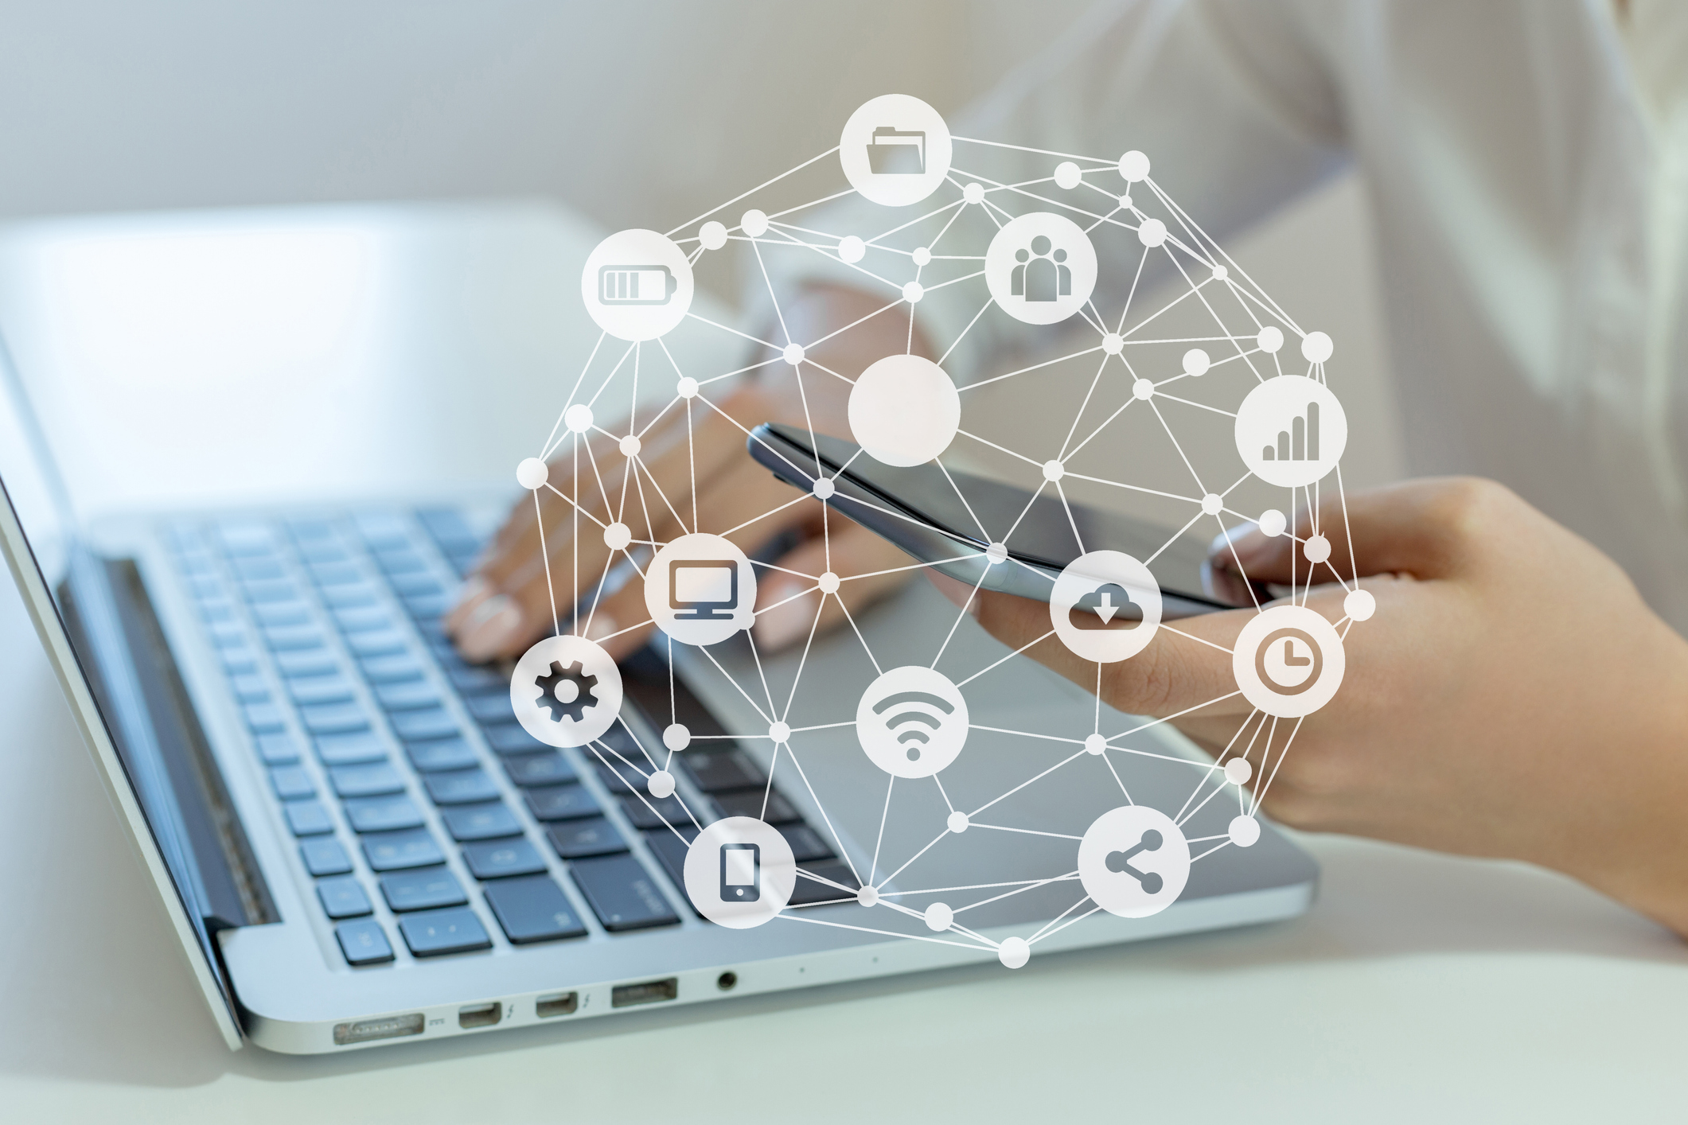
Information And Communication Technologies .

Slide 2


Republic Democratique d’Algerie Ministere de l’enseignement Superieur et de l’education de Recherche Scientifique Universite des Sciences et de la Technologie Houari Boumediene .
Les Membres :
Larbi Redoine
Merazi Akram
Meddad Makhlouf
Chadouli Wissam
Ghaibouche Sarra

Slide 3
Contenu :
page | sujet
4 | Introduction.
5 | Definition.
6 | Histoire.
7 | Technologies liées aux TIC.
13 | Type de les technologies de l’information et de la communication.
15 | Exemples sur TIC .
17 | Avantages et inconvenients .

Slide 4

❶Introduction :
- De notre jours, les technologies de l’information et de la communication (TIC)
occupent une place cruciale au sein de la société, émergeant em tant que sectur
stratgiqéue jouant un rôle substantiel dans le progrès économique et social .
En facilitant la presctation de services performants et variés, ces technologies ont
largement contribué à la mondialisation économique et à la globalisation
des échanges .
- Cela requiert de l’individu le développement de nouvelles compétences et
un regard critique envers la technologies et l’internet, afin d’en faire un usage
réfléchi, efficient de efficace .

Slide 5

❷Definition :
- Les technologies de l’information et de la communication, qui touchent
principalement le monde universitaire et le domaine de la télématique,
englobent une vaste liste de biens et de services. Elles représentent
un ensemble de technologies issues de la convergence de l’informatique
et des techniques avancées du communication plus efficaces, améliorant
le traitement, la mémoire, la diffusion et l’échange de l’information .
Que ce soit pour communiquer avec un étudiant, un patient, un client,pour
discuter de cas avec des collégues, diffuser de l’information professionnelle
ou partager des aspects de sa vie perseonnelle, toute utilisation des TIC exige
des comportements éthiqyes et responsable. Cela permet d’en trier
les bénéfices souhaités sans provoquer d’effets indésirables .

Slide 6

❸Histoire :
-La transition vers une société de l’information a débuté avec l’invention de l’écriture , puis a été révolutionnée par l’imprimerie. Le télégraphe, le téléphone et la radiotéléphonie ont suivi, ouvrant la voie à une communication à distance toujours plus rapide . En paralléle, l’informatique a pris son envol grâce aux circuits imprimés, les pionniers de l’informatique décentralisée innovant rapidement .
L’avénement de la télévision, du minitel, de l’internet, puis des télécommunication mobiles a marqué une étape majeure en associant l’image au texte et à la parole,désormais << sans fil >>. L’accés à l’internet et à la télévision s’est démocratisé avec l’avénement du téléphone portable, qui est devenu un dispositif polyvalent inculant également un appareil photo .
La convergence de l’informatique, de l’audiovisuel et des télécommunication, particuliérement notable dans la derniére de XXe siécle, a bénéficié de la miniaturisation des composants .

Slide 7

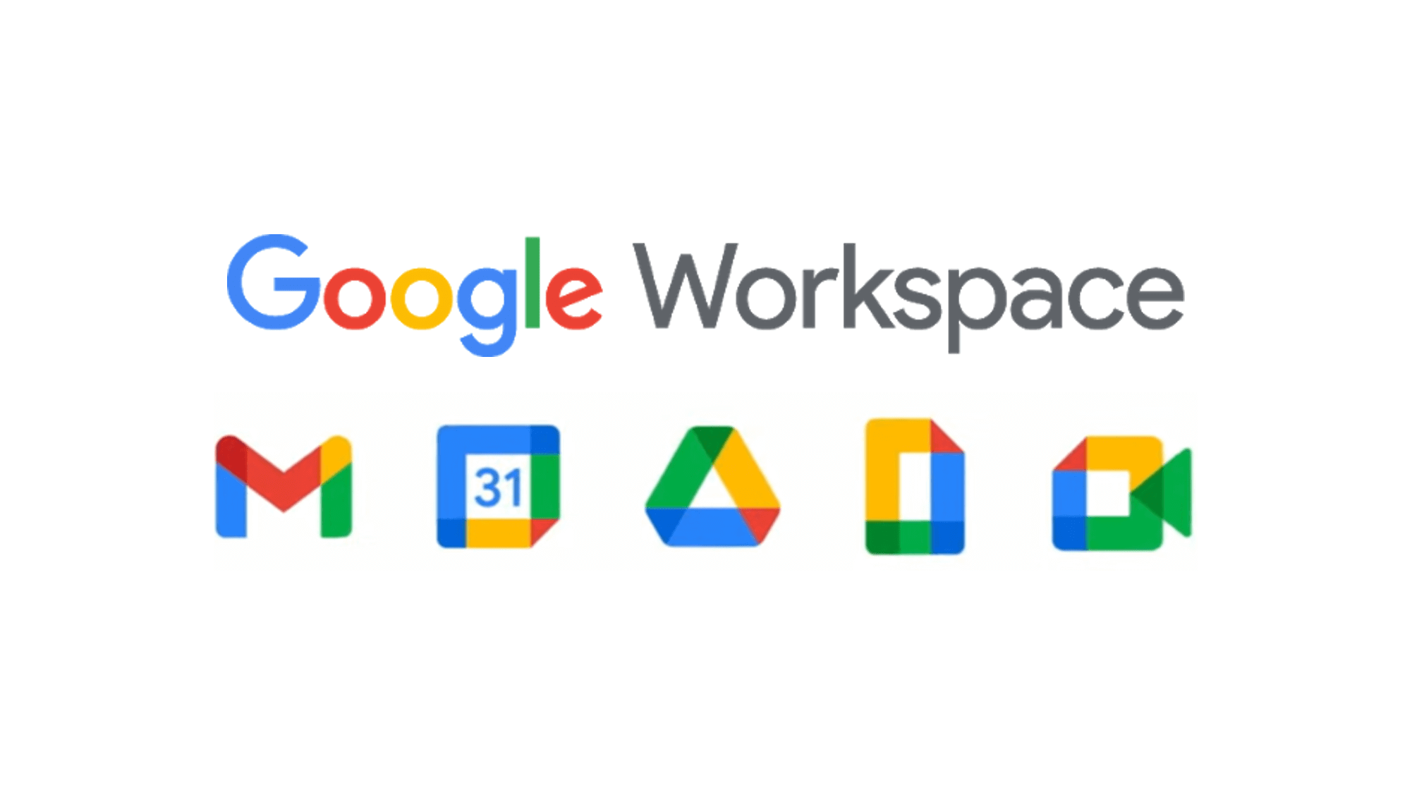
❹Technologies liees aux TIC :
●¹ Googel Services :
Googel Workspace: offre la possibilité de configurer des adresses e-mail personnalisées associées à votre propre domaine. Vous pouvez également inclure des alias d’adresse e-mail, permettant différentes variations sans créer de nouvelles boites de réception distinctes. En outre, la platforme facilite la gestion centralisée de tous vos messages, regroupant l’ensemble de vos e-mails dans une seule boite de réception pour une gestion plus efficace et simplifiée

Slide 8
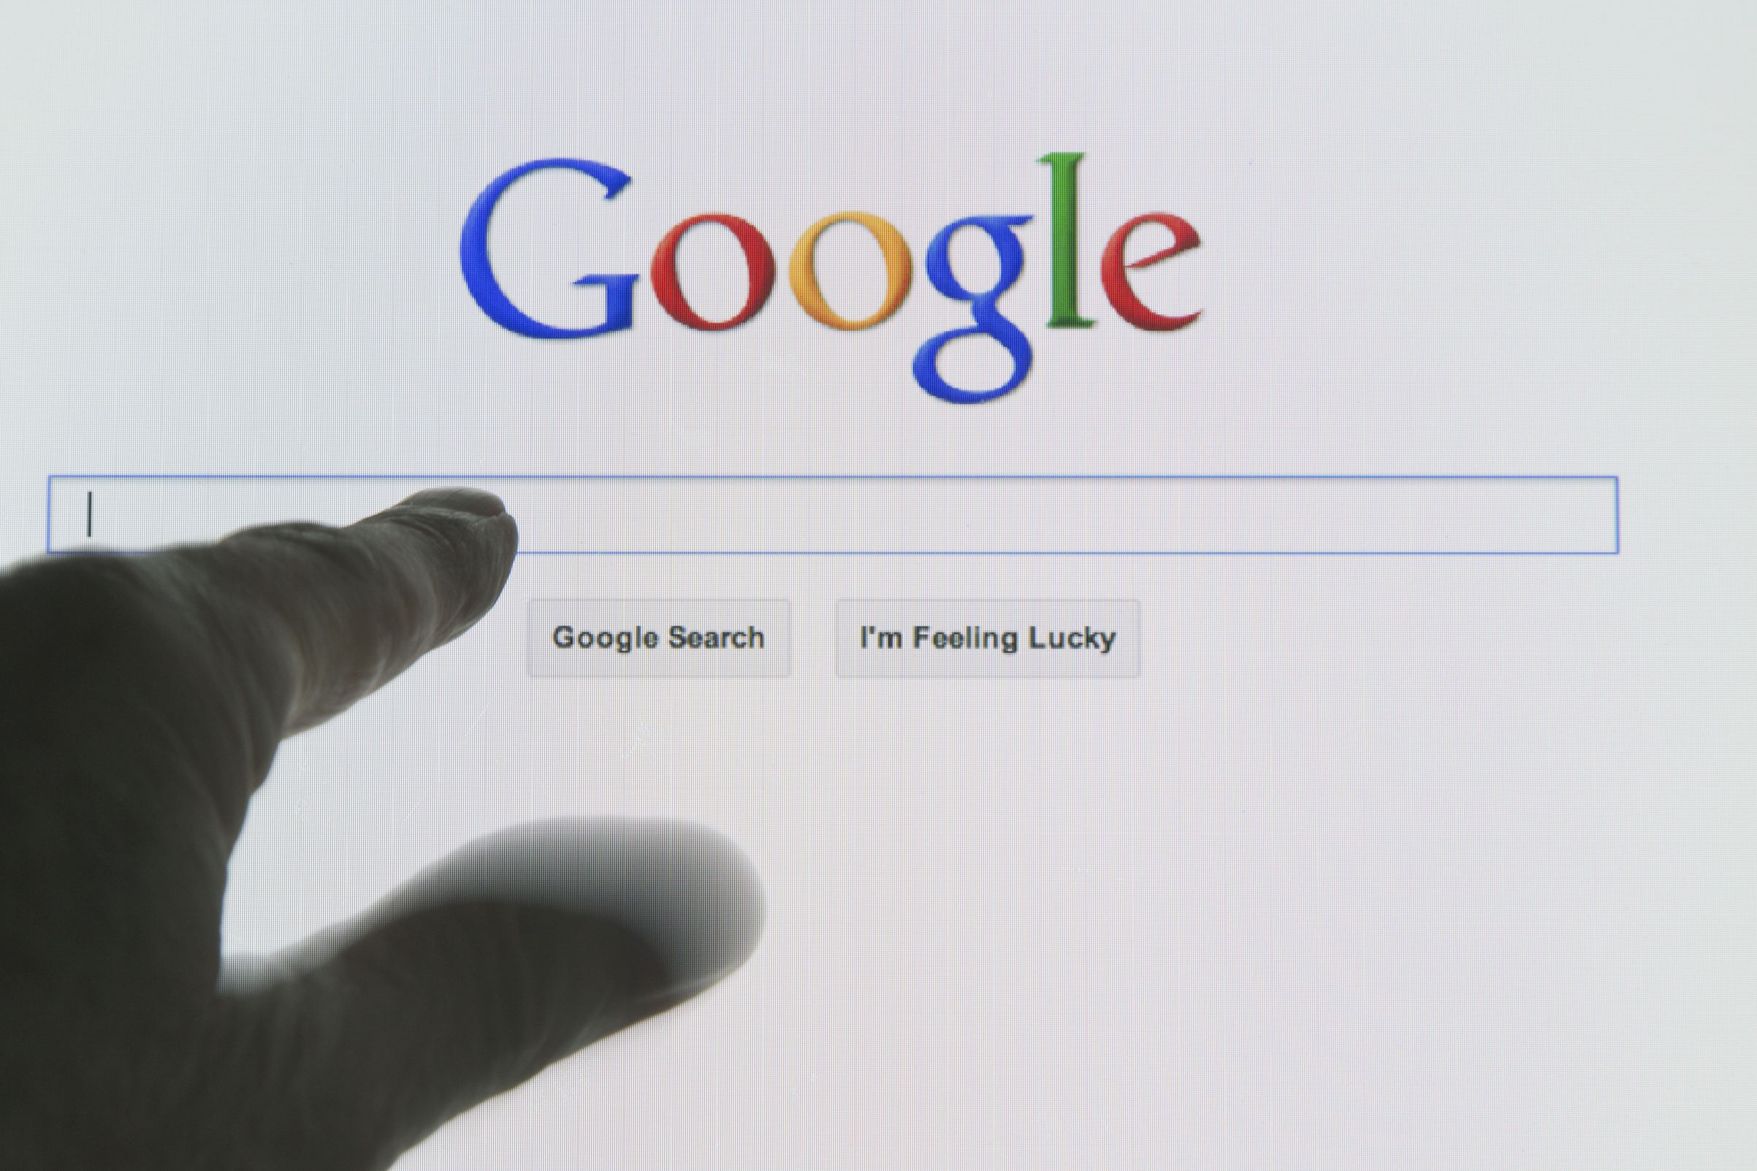
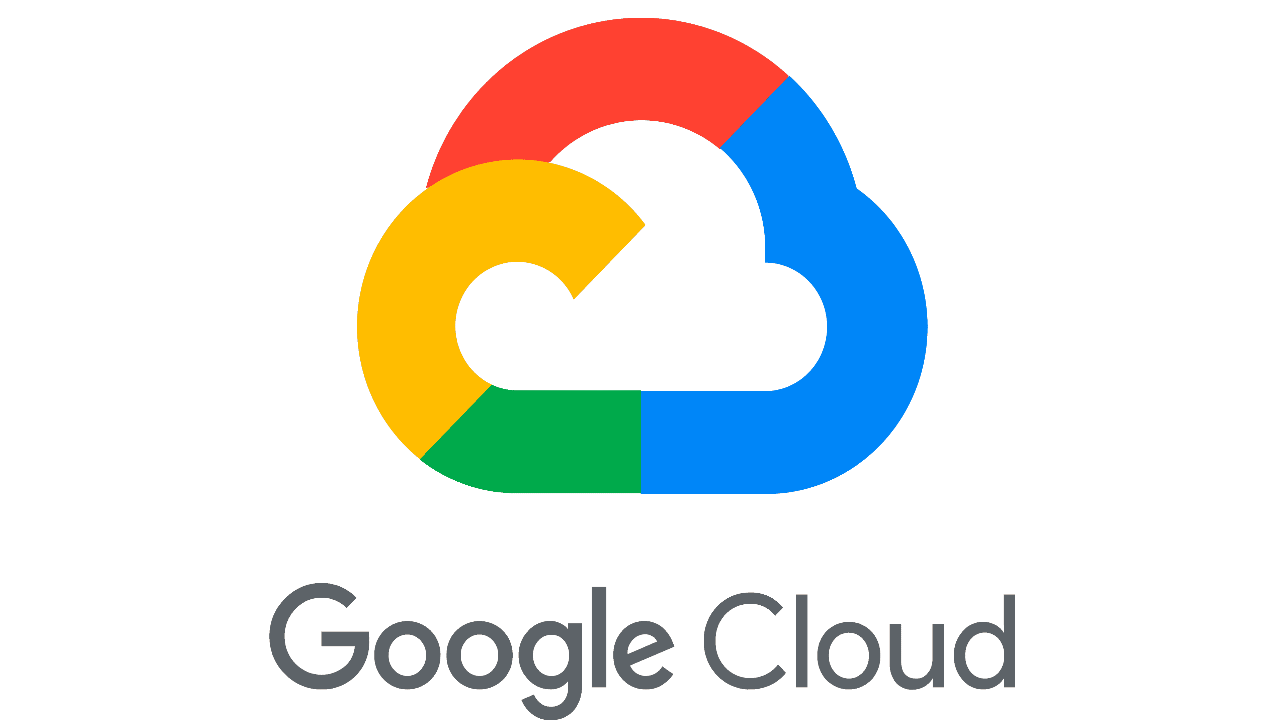
Googel Search :
est un moteur de recherche en ligne qui utilise des algorithmes complexes et des techniques avancées d’analyse de données et d’apprentissage automatique pour comprendre l’intention de l’utilisateur. Les utilisateur peuvent saisir des mots-clés ou des phrases dans la barre de recharche, et le moteur de recherche renvoie une liste de résultats pertinents.
La Platforme Googel Cloud (GCP): Se présente comme un service intégré de cloud computing qui offre aux entreprises la possibilité d’accéder a l’énsemble de leurs outils via une interface web conviviale .

Slide 9
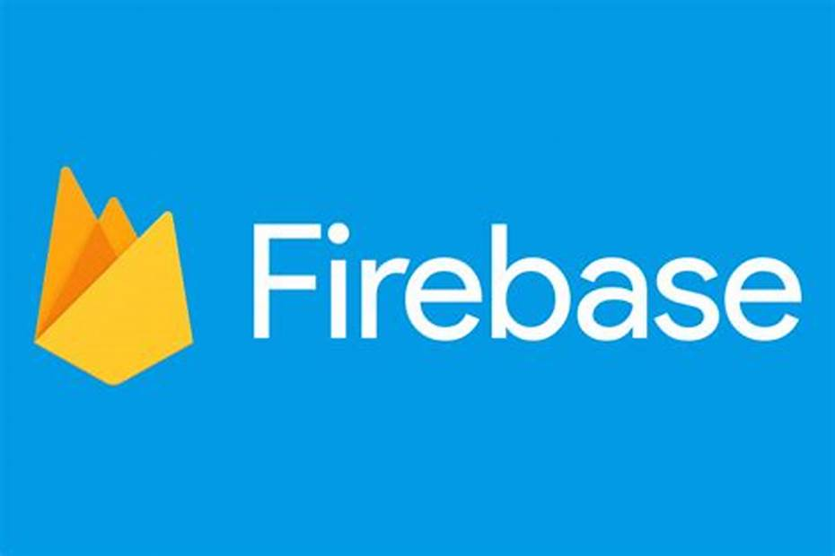

firebase :
constitue une suite d’outils dédiée a l’hébergement et au développement d’applications mobiles et web. Cette platforme une gamme variée de fonctionnalités, notamment la capacité d’envoyer des notifications et des publicités, de remonter les erreurs er de suivre les interactions effectuées au sein de l’application .
Googel Sheets : est une application de feuille de calcul en ligne gratuite faisant partie de la suite web gratuite Googel Docs Editors.

Slide 10






● ²Outils Microsoft :
Office 365 : est une collection de logiciels informatique regroupant divers programmes tels qu’Outlook, PowerPoint, Excel, Word. Autrement dit, c’est un ensemble d’applications concu pour simplifier les taches liées a la bureautique.
Microsoft Azure : représente la platforme phare de cloud computing public de microsoft, proposant une vaste palette de services cloud, englobant la calcul, l’analyse, le stockage, et le réseau. Azure prend quatre modéeles de cloud computing: l’infrastructure en tant que service ( laaS), la platforme en tant que service (PaaS), le logiciel en tant que service (SaaS), ainsi que les fonctions serverless .

Slide 11


Visual Studio Code :
est un éditeur de code léger et extensible concu pour étre rapide et puissant, il propose une large gamme de fonctionnalités.De plus, ils peuvent installer des extensions qui ajoutant des fonctionnalités supplémentaires, permettant notamment de corriger et de réparer les erreurs de codage dans les applications clouf et web .
● ³Git et GitHub :
Git: est un systéme de controle de version inventé et développé par Linus Torvalds, également reconnu pour l’invention du noyau Linux. Cet outil de développement essentiel permet a une équipe de développeurs de gérer efficacement les modifications apportées au code source au fil du temps .

Slide 12


GitHub :
est une platforme de développement de logiciels en ligne qui permet aux développeurs de stocker, géree et collaborer sir leur code. Fondée sur Git, GitHub facilite le codage collaboratif wn offrant un service d’hébegement et une interface Web pour le référentiel de code Git, ainsi que des outils de gestion pour la collaboration. Les utilisateurs peuvent suivre des projets, évaluer le travail des autres .

Slide 13

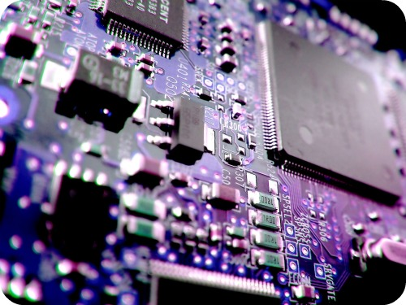
❺type de les technologies de l’information et de la communication
Les technologies de l'information et de la communication (TIC) se répartissent en diverses catégories en fonction de leurs applications et usages. Voici quelques exemples de ces catégories:
Microélectronique et composants : Cette catégorie englobe les éléments constitutifs des TIC, comprenant électroniques et des matériaux essentiel tels que les semi-conducteurs et les circuits intégrés .
Télécommunication et réseaux : Un réseau de télécommunications est un réseau d'arcs et de nœuds, mis en place de telle sorte que des messages puissent être transmis d'un bout à l'autre du réseau .

Slide 14





Réseaux sociaux :
Résau sociale fait référence a un site internet ou a une application mobile favorisant le développement d’interactions sociales, Il offre la possibilité de créer un cercle de connaissances ou de relations professionnelles, avec lesquels l’utilisateur interagit en temps réel .
Un systéme d’information géographique (SIG): est un systéme qui crée, grée, analyse et cartographie tous les types de données. Le SIG connecte des données a une carte et intégre aux données de localisation tous types d’informations descriptives .

Slide 15


❻Exemples sur TIC :
▪ Ordinateurs : les ordinateurs sont des machines électronique de traitement de l’information, capable de recevoir, de traiter, de stocker et d’envoyer des données .
▪ Visioconférence : Une visioconférence est un réunion en ligne impliquant plusieurs participants, avec des flux audio et vidéo entrants et sortants a travers un moyen numérique .

Slide 16

▪Applications mobiles :
Une application mobile est un logiciel applicatif concu pour un appareil électronique mobile, tel qu’un assistant personnel, un téléphone portable, un smartphone, un baladeur numérique ou une tablette tactile .
▪ Internet : L’internet est un réseau mondiale de communication qui permet de connecter des ordinateurs et des réseaux informatiques a travers le monde. L’internet a révolutionné la communication, la gestion de l’information et a profondément impacté la société en général .

Slide 17
❼Avantages et inconvénients :
1. Les avantages :
Nouvelles méthode de communication : Les TIC ont ouvret un large éventail de nouvelles méthode de communication, vous permettant d’entrer en contact avec d’autres personnes a moindre cout et a des distances plus importantes qu’auparavant .
Des technologies telles que la messagerie texte, la messagerie instantanée et la vidéoconférence permettent aux utilisateurs de communiquer instantanément avec des personnes du monde entier pour un coût symbolique.
Une meilleure structuration du travail : les outils et logiciels ont permis d’améliorer l’organisation du travail et d’obtenir une meilleure rationalisation quel que soit le domaine professionnel concerné .

Slide 18
Un accés plus rapide a l’information :
la rapidité des outils et notamment d’Internet permet à l’heure actuelle de trouver rapidement les informations dont on a besoin dans le cadre de son travail. Les salariés ont plus d’opportunités pour trouver des solutions aux problèmes survenant au quotidien.
Efficacité énergétique : Les TIC jouent un rôle crucial dans l’amélioration de l’efficacité énergétique. Elles permettent d’optimiser la consommation d’énergie en mettant en place des systémes intelligents de gestion de l’énergie, en automatisant les processus et en identifiant les domaines ou des économies d’énergie peuvent étre réalisées .
Une amélioration de la qualité du travail et de la performance: les technologies de l'information et de la communication apportent des outils permettant demieux réguler le flux de travail et d’avoir une analyse plus approfondie du travail produit, que le résultat soit matériel ou non .

Slide 19
2. Les inconvénients:
Perte de certains emplois: L'augmentation de l'efficacité et de l'automatisation causée par les TIC peut entraîner des pertes d'emplois, en particulier dans les fonctions manuelles et dans le secteur manufacturier.
Perte du langage corporel: La communication à travers des messages vocaux ou des messageries instantanées ne tient pas compte des signaux du langage corporel.
Charge financière : La mise en place d'un nouveau système de communication peut engendrer des coûts significatifs, que ce soit pour une résidence individuelle ou pour une organisation de grande envergure.
Problèmes de sécurité: Les TIC permettent aux fraudeurs d’accéder aux données personnelles des individus de différentes manières, ce qui pourrait entraîner pour vous ou votre entreprise une perte d’argent et de réputation.

